Slide 1
자바 최종 발표
Adventure-JJ-University
201968038
한재성

Slide 2

목차
1. 프로그램 소개
2. 프로그램 구성
3. 실행 화면
4. Q & A

Slide 3
1. 프로그램 소개

Slide 4

1.프로그램 소개
: Adventure-JJ-University
학교 캠퍼스를 배경으로 한 미니게임
(플레이 타임 평균 40초)
목 적 :캠퍼스 지리 학습 및 캠퍼스 이해를 증진

Slide 5
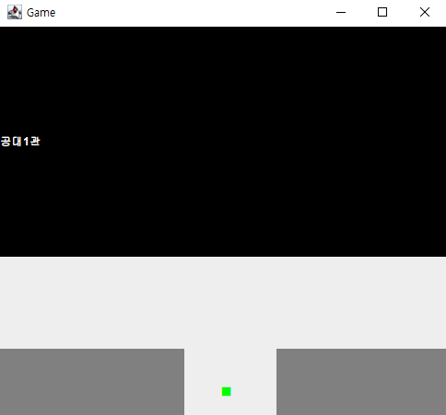

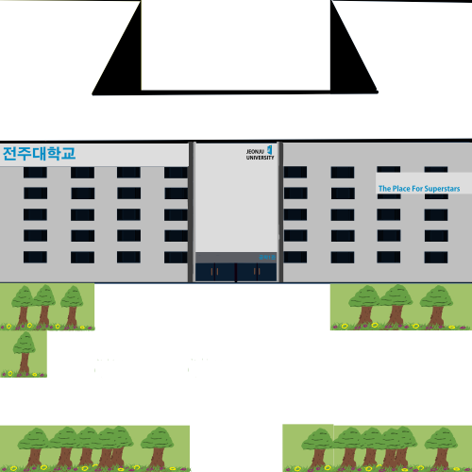
1.프로그램 소개
초기 맵 디자인
(대략적인 크기)
후기 맵 디자인
(자세한 크기)
완성 맵 디자인
(맵 디자인)

Slide 6

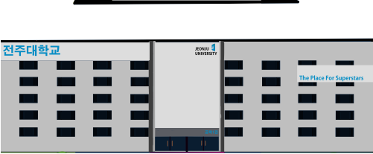
1.프로그램 소개
실제 공학1관
(출처: 전주대학교 공과대학 사이트)
게임 내 공학1관

Slide 7
2. 프로그램 구성

Slide 8
2.프로그램 구성
Image
Map
data
Class
게임 이미지 파일
Game
Panel
게임 플레이 상호작용 클래스
Characteristic
Panel
MainView
게임 플레이 클래스
모드 / 시간 / 횟수 표시 클래스
Game
Pos
Array
게임 화면 클래스
게임 프레임 클래스
[main이 있는 클래스]
게임 플레이 좌표 클래스

Slide 9
3. 실행 화면

Slide 10
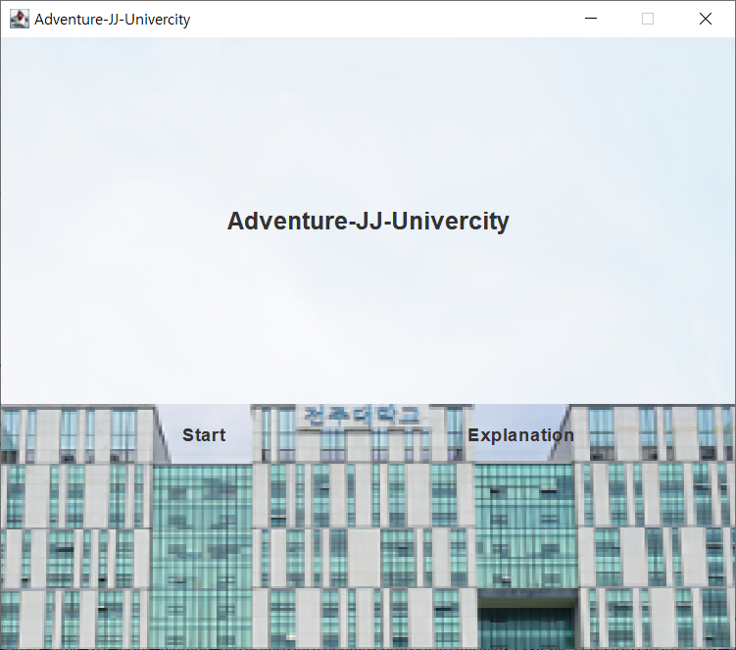
메인 화면
3. 실행 화면
게임 시작 시 나오는 화면

Slide 11
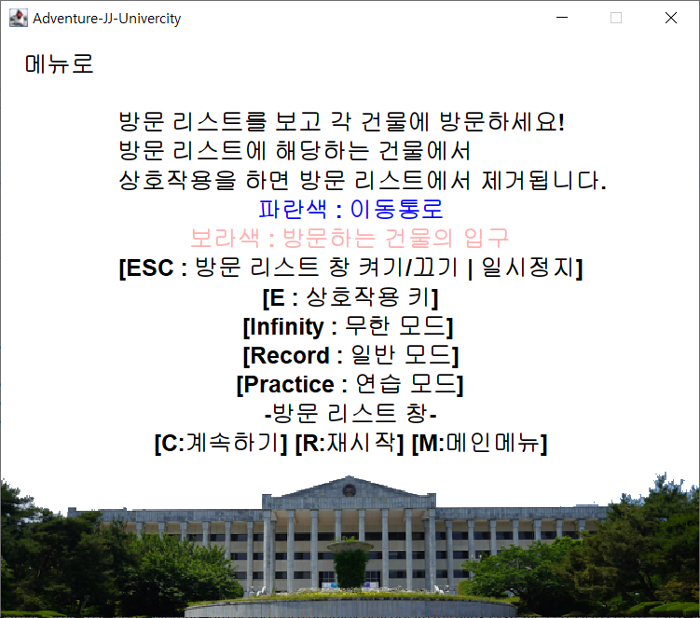
설명 화면
3. 실행 화면
설명이 나오는 화면

Slide 12
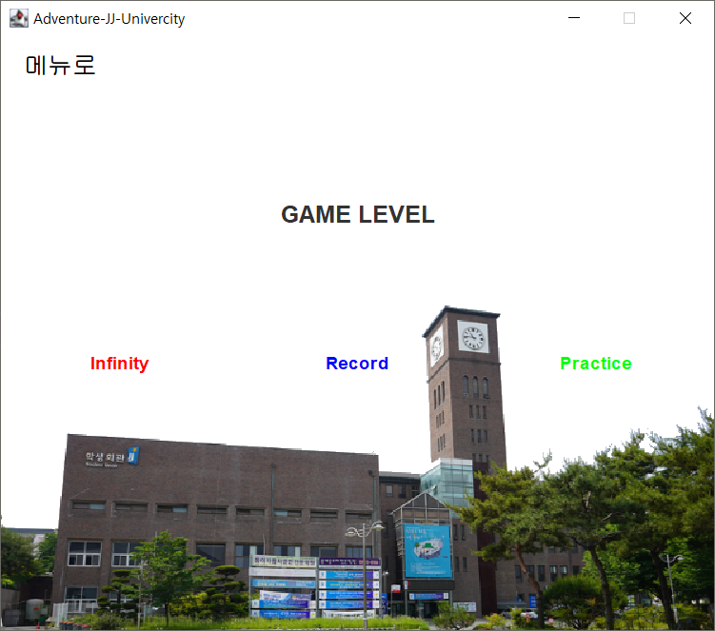
게임 모드 선택 화면
3. 실행 화면
하고 싶은 게임 모드를 선택하는 화면

Slide 13
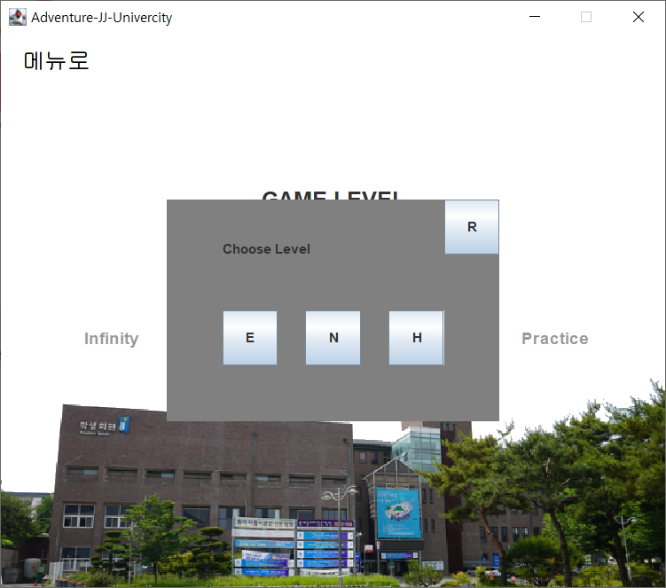
난이도 설정 화면
3. 실행 화면
Record 버튼 누를 때 나오는 화면

Slide 14
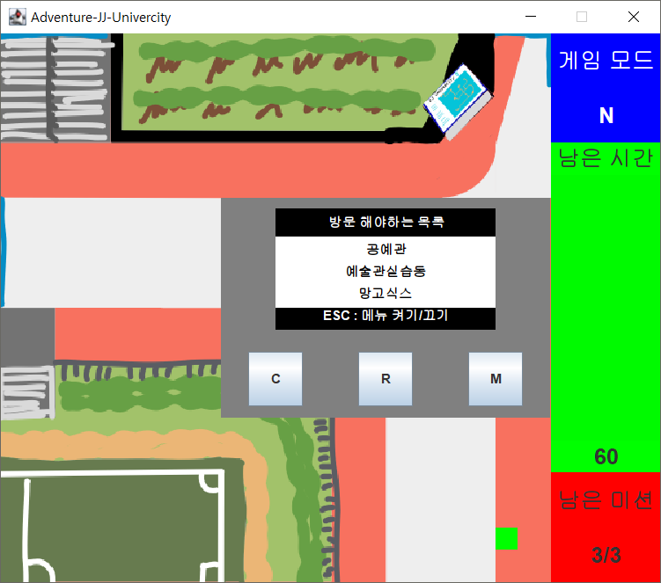
게임 시작 전 화면
3. 실행 화면
게임 시작 전 방문해야 하는 목적지 확인

Slide 15
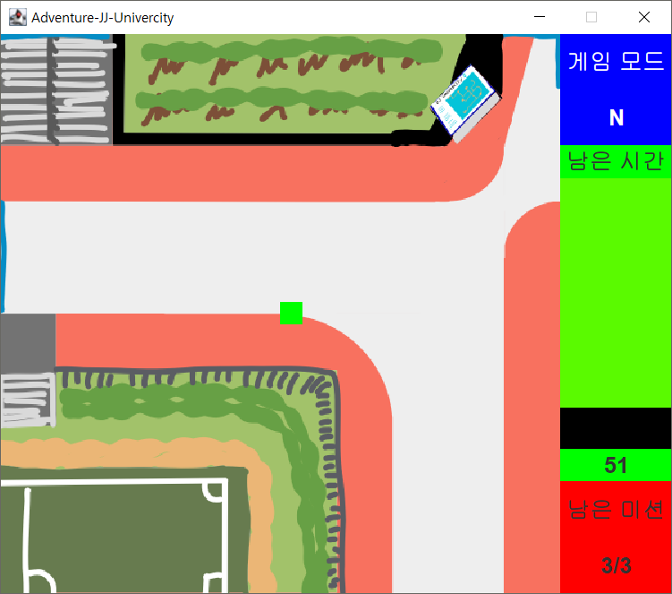
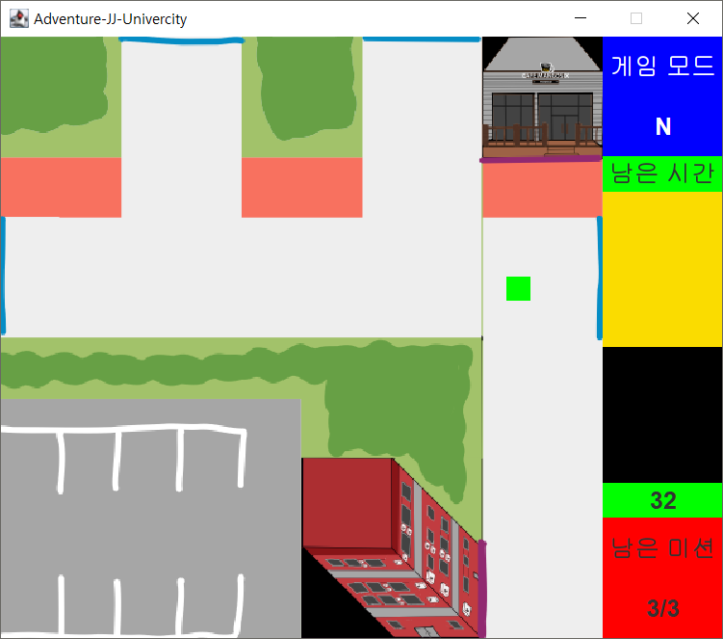
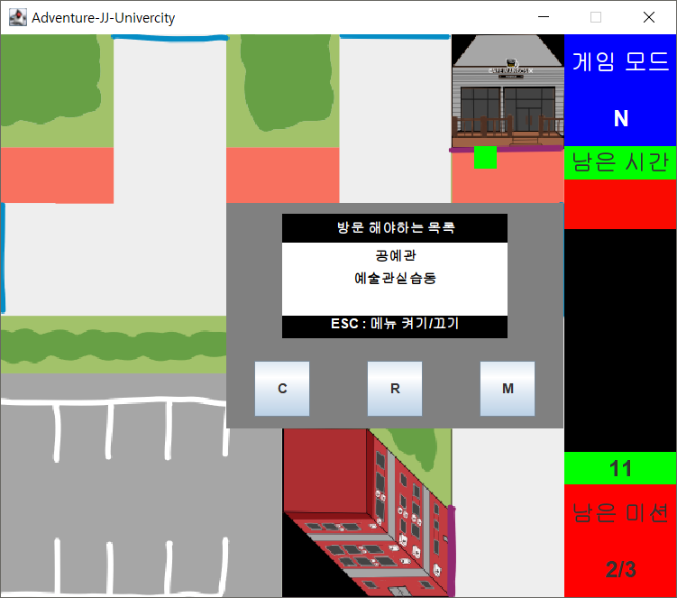
게임 플레이 방법 및 화면
방향키로 이동
파란 선에 닿았을 때
맵 이동
보라색 선 에서 “E”키를 눌러 해당 건물과 상호작용

Slide 16
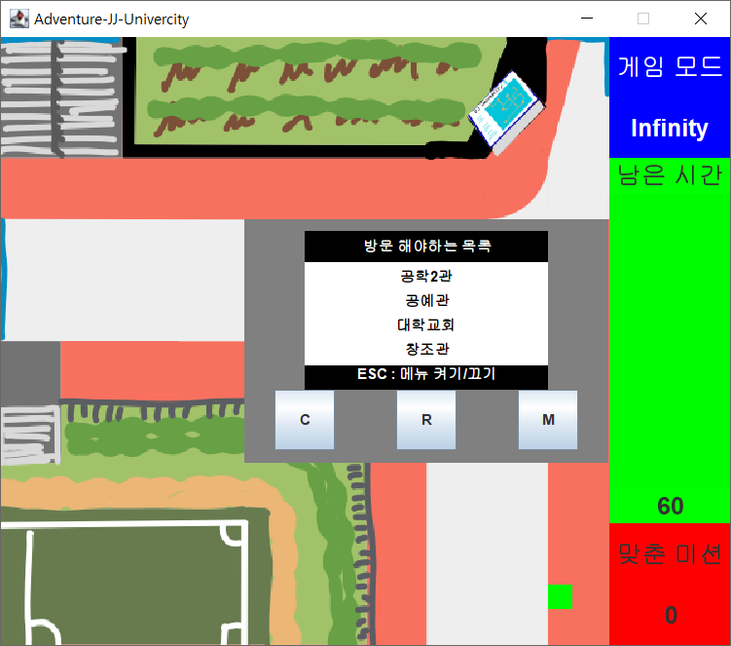
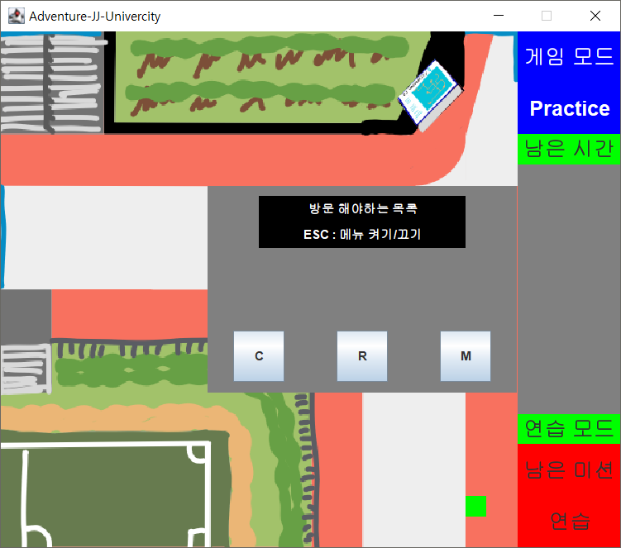
다른 모드의 게임 화면
Infinity(무한) 모드
Practice(연습) 모드

Slide 17
4. Q & A

Slide 18




감사합니다.

